Slide 1
MUS - Hendlstallchecker
Florian holzinger
Reinhart Herzog

Slide 2
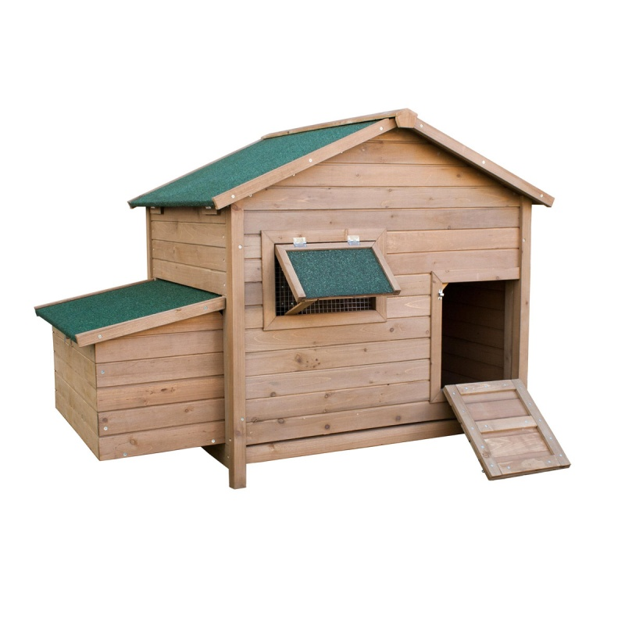
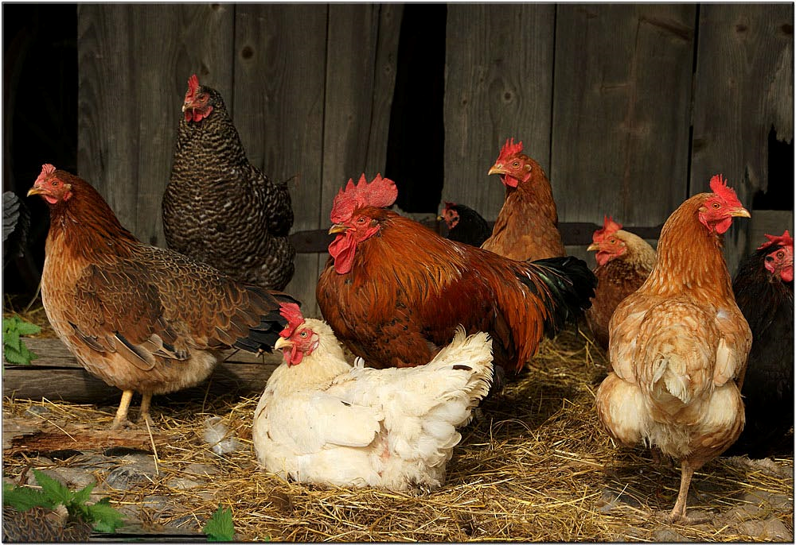
Szenario

Slide 3
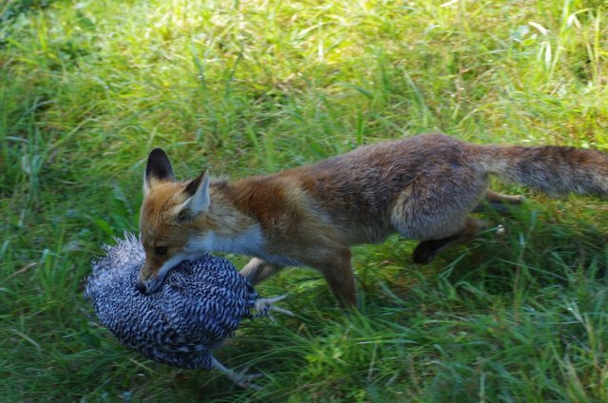
Szenario

Slide 4
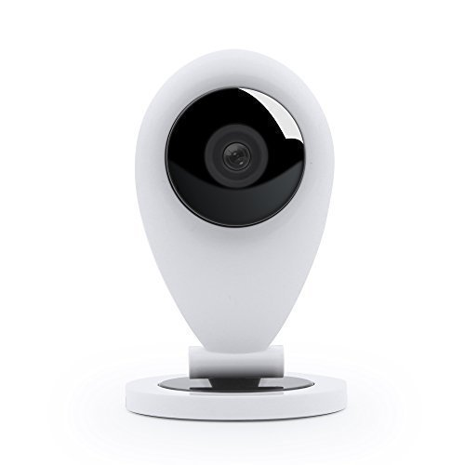
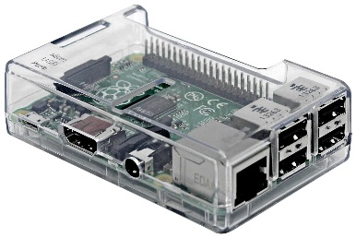
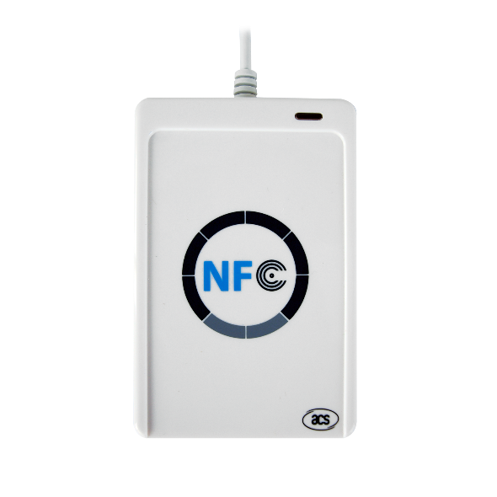
Hardware-Zusammenspiel

Slide 5
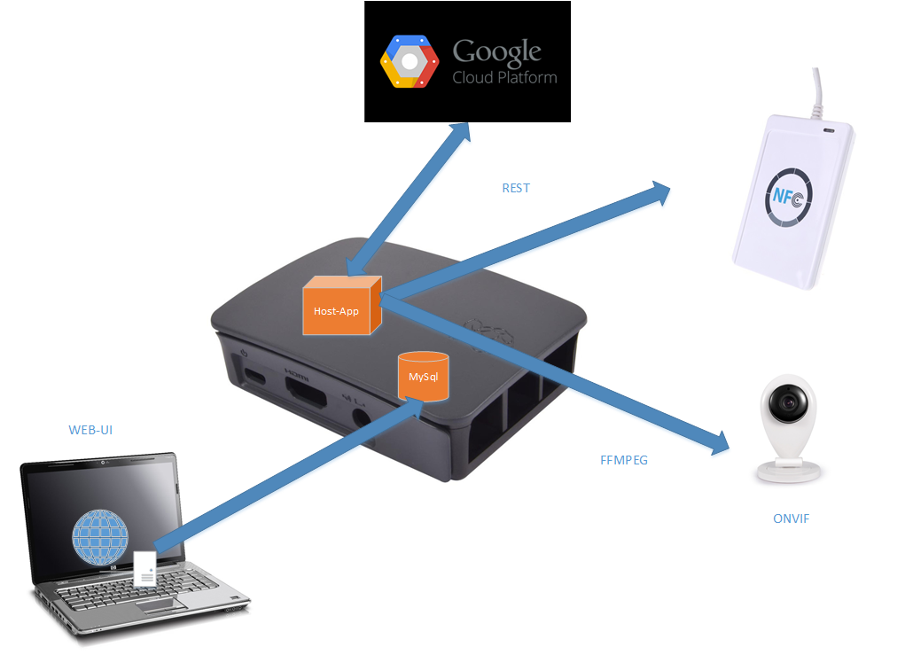
Aufbau des Prototyps

Slide 6
Live-Demo

